Slide 1



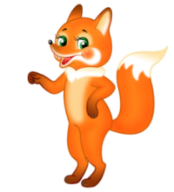
Искатель
Звук
Ш

Slide 2
Цель: автоматизация
звука «Ш» в словах.
Инструкцию и названия картинок смотрите, щелкнув по кнопке
Листать слайды – кнопка

Slide 3
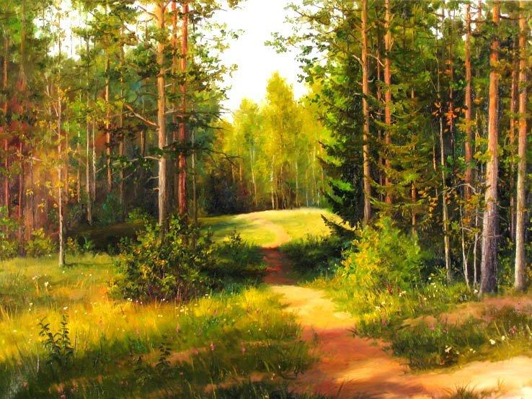

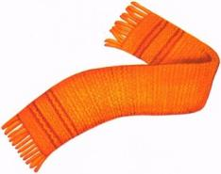


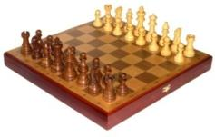



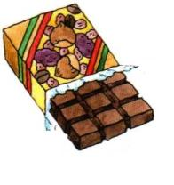



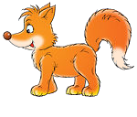
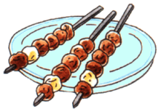
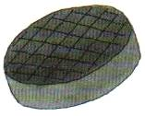


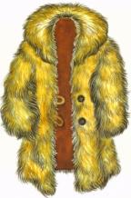
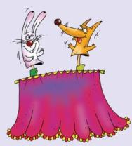




Инструкция: «Помоги лисице найти лисят. Называй картинки и щелкай по ним мышкой.
Четко произноси звук «Ш».
Картинки: шишка, шарф, шахматы, шапка, шарики, шиповник, шина, шатер, шорты, шоколад, шашлык, шампунь, шайба, шило, шуба, ширма.
Щелкните по тексту,
чтобы скрыть его.

Slide 4
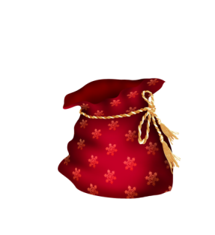

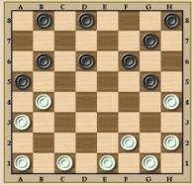

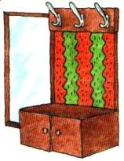
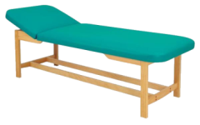

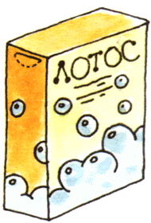
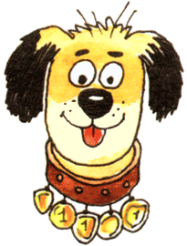






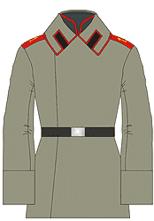
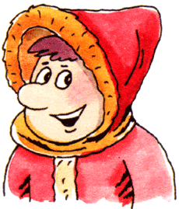


Инструкция: «Помоги лебедям найти своих птенцов. Называй картинки и щелкай по ним мышкой.
Четко произноси звук «Ш».
Картинки: мешок, шашки, кувшин, вешалка, кушетка, лошадка, порошок, ошейник, лапша, вешалка, кошелек, груша, решетка, шинель, каша, капюшон.
Щелкните по тексту,
чтобы скрыть его.

Slide 5
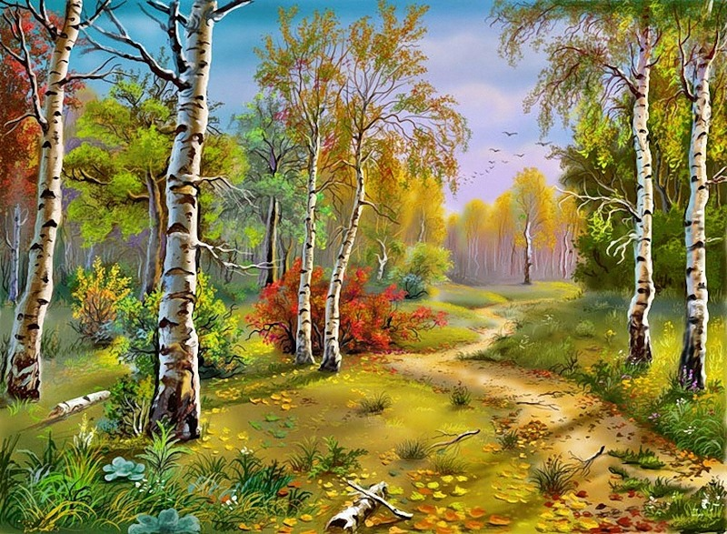
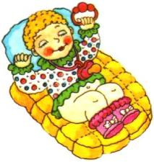
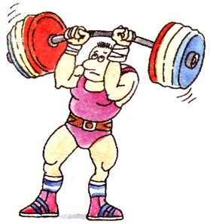



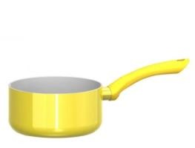
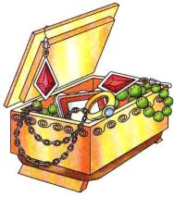










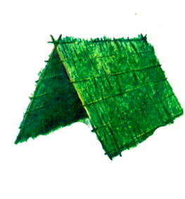



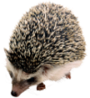

Инструкция: «Помоги ежу найти своих колючих друзей. Называй картинки и щелкай по ним мышкой.
Четко произноси звук «Ш».
Картинки: малыш, штурвал, шпалы, штангист, шмель, ковш, брошь, шкаф, шкатулка, ландыш, карандаш, финиш, душ, камыш, шалаш, мышь.
Чтобы скрыть текст,
щелкните по нему.

Slide 6



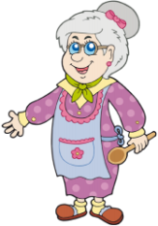



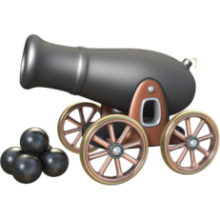


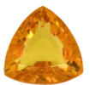



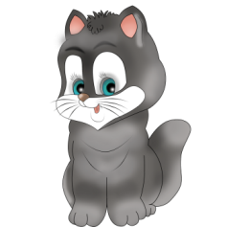




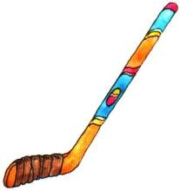

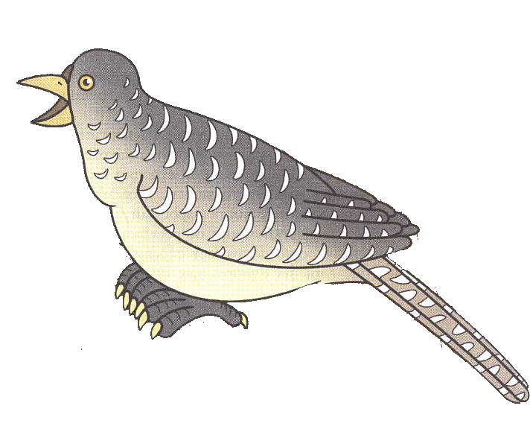

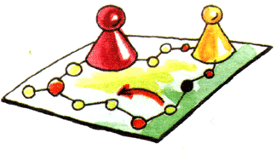


Инструкция: «Помоги пирату отыскать сокровища. Называй картинки и щелкай по ним мышкой.
Четко произноси звук «Ш».
Картинки: ромашка, матрешка, хлопушка, бабушка, дедушка, пушка, подушка, чашка, фишки, клюшка, мишка, кукушка, кошка, вишни, лягушка, мышка.
Щелкните по тексту,
чтобы скрыть его.

